Slide 1
OpenHarmonyOSE53模块开发-智慧车载

Slide 2
目 录
CONTENTS
硬件设计
01
硬件连接
02
车载检测原理分析
03
API分析
04
实例分析
05

Slide 3
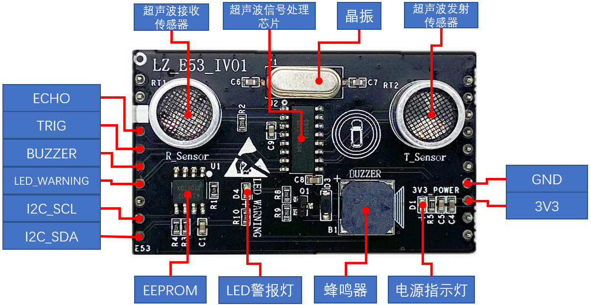
硬件设计
01
资源介绍

Slide 4
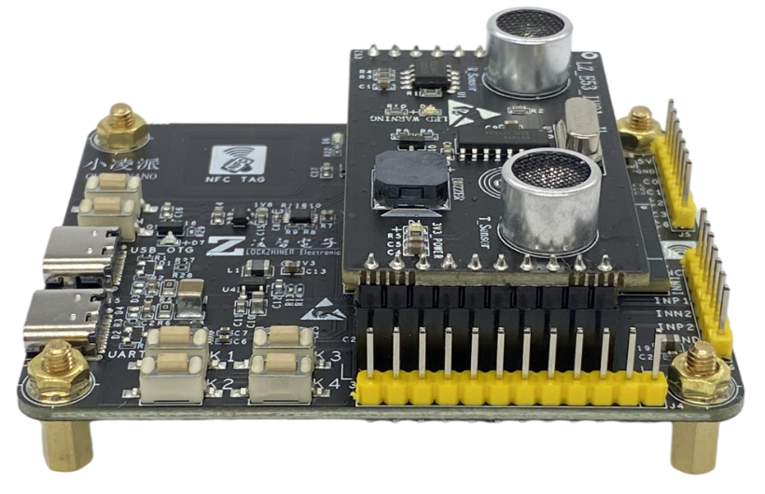
硬件连接
02

Slide 5
车载检测原理分析
03
超声波测距原理与雷达测距原理相似。其原理是超声波发射器向某一方向发射超声波，在发射时刻的同时开始计时，超声波在空气中传播，途中碰到障碍物就立即返回来，超声波接收器收到反射波就立即停止计时。所以超声波测距就是：
距离 = 340米/秒 X 往返时间 / 2。

Slide 6
API分析
04
unsigned int e53_iv01_init();
该函数主要功能是E53智慧车载模块初始化，包括初始化超声波触发GPIO、LED灯的GPIO、BEEP蜂鸣器的GPIO PWM、超声波检测中断GPIO。
unsigned int e53_iv01_get_distance(float *distance_cm);
该函数主要功能是E53智慧车载模块获取测量结果，先发送10us的高电平触发信号，然后等待检测信号，通过发送与接收的时间差可计算出距离。参数distance_cm是测量的距离，返回值为1成功，为0失败。

Slide 7
API分析
04
void e53_iv01_led_warning_set(unsigned char is_on);
该函数主要功能是E53智慧车载模块LED控制功能。参数is_on开关控制，1为亮，0为灭。
void e53_iv01_buzzer_set(unsigned char is_on, unsigned int duty_ns, unsigned int cycle_ns)
该函数主要功能是E53智慧车载模块蜂鸣器控制功能。参数is_on开关控制，duty_ns高电平占比时间，cycle_ns周期。

Slide 8
05
实例分析
1、打开sdk下面路径的文件
vendor/lockzhiner/rk2206/samples/c4_e53_intelligent_vehicle_01/e53_intelligent_vehicle_01_example.c
2、创建任务
在e53_iv01_example函数中，创建的一个线程e53_iv01_process。
void e53_iv01_example()
{
unsigned int ret = 0;
unsigned int thread_id;
TSK_INIT_PARAM_S task = {0};
task.pfnTaskEntry = (TSK_ENTRY_FUNC)e53_iv01_process;
task.uwStackSize = 10240;
task.pcName = "e53_iv01_process";
task.usTaskPrio = 25;
ret = LOS_TaskCreate(&thread_id, &task);
if (ret != LOS_OK)
{
printf("Falied to create e53_ia_thread ret:0x%x\n", ret);
return;
}
}

Slide 9
实例分析
e53_iv01_process函数每2秒执行一次测距并打印日志。
void e53_iv01_process(void *arg)
{
unsigned int ret = 0;
/* 每个周期为200usec，占空比为100usec */
unsigned int duty_ns = 500000;
unsigned int cycle_ns = 1000000;
float distance_cm = 0.0;
e53_iv01_init();
while (1)
{
printf("========== E53 IV Example ==========\n");
ret = e53_iv01_get_distance(&distance_cm);
if (ret == 1)
{
printf("distance cm: %f\n", distance_cm);
if (distance_cm <= 20.0)
{
e53_iv01_buzzer_set(1, duty_ns, cycle_ns);
e53_iv01_led_warning_set(1);
}
else
{
e53_iv01_buzzer_set(0, duty_ns, cycle_ns);
e53_iv01_led_warning_set(0);
}
}
LOS_Msleep(2000);
}
}

Slide 10
实例分析
3、修改编译脚本
修改 vendor/lockzhiner/rk2206/sample 路径下 BUILD.gn 文件，指定 e53_iv01_example 参与编译。
"./e53_intelligent_vehicle_01:e53_iv01_example",
修改 device/lockzhiner/rk2206/sdk_liteos 路径下 Makefile 文件，添加 -le53_iv01_example 参与编译。
hardware_LIBS = -lhal_iothardware -lhardware -le53_iv01_example
4、编译固件
hb set -root .
hb set
hb build -f

Slide 11
实例分析
5、烧写固件
6、通过串口查看结果
运行结果
========== E53 IV Example ==========
distance cm: 23.92
========== E53 IV Example ==========
distance cm: 23.89
========== E53 IV Example ==========
distance cm: 23.90
……

Slide 12
谢谢聆听
单击此处添加副标题内容

